Slide 1


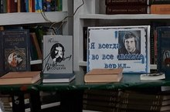
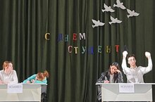
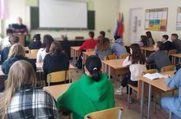
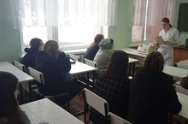
ГАПОУ «Бугульминский аграрный колледж»
Студенческая газета
Ф О Р Д З О Н
выпуск № , Январь-Февраль 2022 года
Литературно-музыкальная встреча посвященная 85 летию со дня рождения В.С.Высоцкого
День студентов
Встреча студентов с участником специальной военной операции.
Месячник Здоровья
Классный час "Молодая Гвардия«
Всероссийский исторический квест «Сталинградская битва»
Конкурс профессионального мастерства на звание "Лучший водитель категории «С»«
Студенческий трудовой отряд Бугульминского аграрного колледжа «БАКСТО» - это одна большая, дружная, единая семья.
Бугульминский аграрный колледж присоединился к Всероссийскому массовому забегу «Лыжня России»
Литературно-музыкальная встреча посвященная 85 летию со дня рождения В.С.Высоцкого
24 января наши студенты приняли участие в литературно-музыкальной встрече, посвященной 85-летию со дня рождения актёра, поэта и музыканта Владимира Высоцкого. Он и при жизни было легендой. А после смерти его именем называли театры, корабли. В 1965 году астрономы Крымской обсерватории назвали открытую ими планету его именем. Она значиться под номером 2374 в Международном каталоге планет. Ивановскому молодежному театру присвоено имя поэта. Бульвар в Киеве также носит имя Владимира Высоцкого. Миллионными тиражами выпущены диски его песен. Его песни — для жизни, для друзей. В них есть то, что может поддержать в трудную минуту, есть неистощимая сила, мощь и размах человеческой души.
День студентов
Сегодня у наших студентов действительно праздник - День студента! Сегодня состоялся праздничный концерт и дискотека для наших студентов. Поздравляем и желаем, чтобы студенческая жизнь была насыщенной, продуктивной, наполненной общественной деятельностью, творчеством, спортом. Ваши ум, талант, креативность обязательно приведут вас к успеху.
Встреча студентов с участником специальной военной операции.
27 января в нашем колледже прошла встреча студентов с участником специальной военной операции. У студентов была возможность напрямую пообщаться с участником исторических событий современной России, узнать, как обстоят дела на фронте в настоящее время, а также получить ответы на интересующие их вопросы: как ведется подготовка к отправке в зону СВО; поменялась ли тактика ведения хода операции; какие качества нужно воспитывать в себе, чтобы они пригодились в будущем. Встреча прошла в теплой дружеской обстановке. Хочется верить, что после этой встречи у всех присутствующих произошла переоценка жизненных ценностей и появилось чувство личной ответственности за свою семью, народ, Родину.
Месячник Здоровья
31 января для групп 1 курса в рамках «Месячника Здоровья» состоялась лекция «Нужно помнить». Студентам рассказали о ценности жизни, позитивном отношении к себе и окружающим, взаимодействии со сверстниками. Основной целью внеклассных часов является повышение активности самих студентов, формирование у них чувства ответственности за свою жизнь, навыков самоорганизации и самореализации.
Классный час "Молодая Гвардия"
31 января в колледже состоялся открытый классный час, посвященный истории подпольной антифашистской комсомольской организации «Молодая Гвардия». Преподаватель истории Корнилова Т.В. рассказала студентам о создании «Молодой Гвардии». Организация была создана вскоре после начала оккупации города Краснодона войсками нацистской Германии, начавшейся 20 июля 1942 года. «Молодая гвардия» насчитывала семьдесят одного человека: сорок семь юношей и двадцать четыре девушки. Самому младшему было четырнадцать лет, а пятидесяти пяти из них так и не исполнилось девятнадцати, так как они погибли. В составе организации были русские, украинцы (в том числе казаки), армяне, белорусы, евреи, азербайджанец и молдаванин. После лекции студенты посмотрели исторический художественный фильм «Молодая Гвардия».

Slide 2
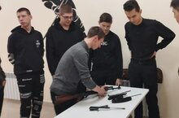
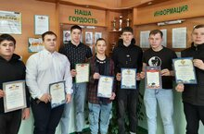
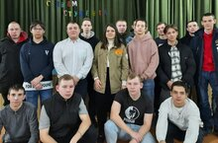
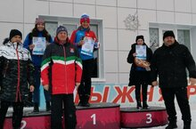
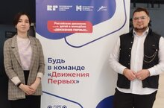
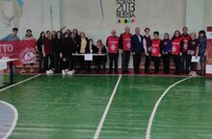
Всероссийский исторический квест
«Сталинградская битва»
Студенты нашего колледжа приняли участие во Всероссийском историческом квесте « Сталинградская битва». В рамках мероприятия командам предстояло пройти несколько этапов квеста и выполнить все задания, чтобы заработать драгоценные баллы. Каждое из заданий было связано с историей Сталинградской битвы. Также в ходе квеста участники смогли узнать о непростых временах военного времени и тех испытаниях, с которыми столкнулись солдаты в эти страшные дни.
Конкурс профессионального мастерства на звание "Лучший водитель категории «С»"
В нашем колледже прошёл конкурс профессионального мастерства на звание "Лучший водитель категории «С»". В течение двух дней студенты демонстрировали свои теоретические знания и практические навыки. В результате первое место занял Музипов Ирек, второе – Абдурахманов Алик и третье – Кожеватов Артур. Победителю предстоит участвовать в республиканском конкурсе.
Студенческий трудовой отряд Бугульминского аграрного колледжа «БАКСТО» - это одна большая, дружная, единая семья.
7 февраля в гостях у нашего колледжа побывали представители Российских Студенческих Отрядов. Ежегодно для студентов в Республике Татарстан формируются студенческие отряды по множеству направлений: строительные, педагогические, сервисные, сельскохозяйственные, медицинские, отряды по благоустройству, проводников и др. В нашем колледже на протяжении многих лет работает сельскохозяйственный студенческий трудовой отряд. Наш студенческий трудовой отряд «БАКСТО» - это одна большая, дружная, единая семья.
Бугульминский аграрный колледж присоединился к Всероссийскому массовому забегу «Лыжня России»
Студенты нашего колледжа приняли участие в Всероссийском массовом забеге "Лыжня России" . В этом году он проводится в 41-й раз. Забеги проводились на дистанциях: два, три и пять километров. Победителем «ЛЫЖНИ РОССИИ-2023» среди девушек стали – Деркач Вероника и Ахметова Карина. Многие не упустили свой шанс в рамках соревнований выполнить нормативы ГТО.
Движение Первых
11 февраля наши студенты и преподаватели приняли участие в отборочном этапе проекта «Кадровый резерв» в городе Набережные Челны. На данном этапе собеседование проводили с кандидатами на пост местного руководителя Российского движения детей и молодёжи «Движение Первых», это движение, которое поможет каждому студенту СПО внести большой вклад в развитие нашей страны.
Военно-спортивная эстафета «Курс молодого бойца - ГТО» приуроченная к дню защитника Отечества
15 февраля в нашем колледже прошла военно-спортивная эстафета «Курс молодого бойца - ГТО» приуроченная к дню защитника Отечества. 1 место заняла группа МСХ-302, 2 место группа МРА-201, 3 место группа ЭРСТО-101. Поздравляем с победой !!!!
Студенческая газета «Фордзон»
Ответственный за выпуск-Фомичёва А.В
Салахов А. – ЭСХ-311
Наш адрес: 423230, РТ, г.Бугульма, ул.Ленина, 135
телефон 8 (85594) 4-66-93 факс 8 ( 85594) 4-66-93
E-Mail: pu75@yandex.ru Bak.Agrarnyy@tatar.ru Тираж – 50 экз.

